Slide 1
"Фрактальная размерность изображения из космоса"
Москва 2016
Автор: ученик 10 «В» класса Авсатов Александр
Научный руководитель: Ветюков Дмитрий Алексеевич

Slide 2
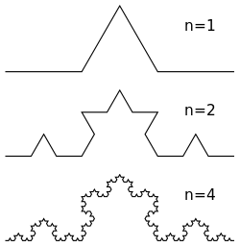
Проблема дипломной работы
Мало кто знает, какую роль играют фракталы в нашей жизни и что спектр наук, в которых существуют и используются фракталы, растет с каждым годом.

Slide 3
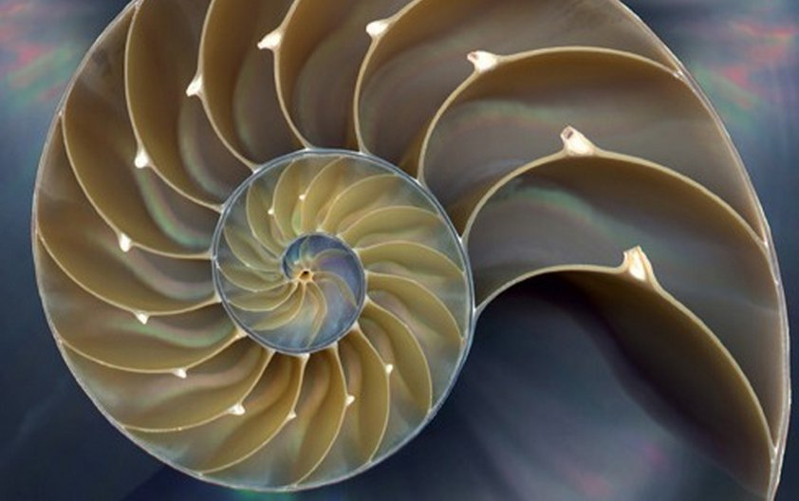
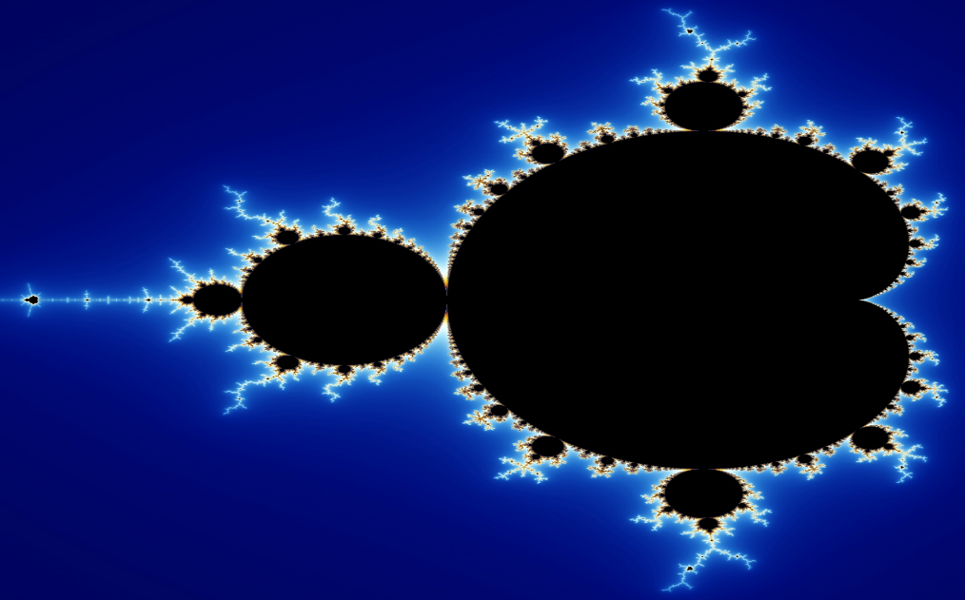
Актуальность
Так как такое понятие как фрактал и фрактальная размерность возникли только в 1975 году, то мы можем сказать. Что эта наука молодая и малоизведанная. Однако уже сейчас фракталы используются в информатике, графике, математике, биологии и во многих других науках.

Slide 4
Цель и задачи
Цель:
Создание программы, считывающей размерность изображения.
Задачи:
Ознакомление с фракталами и фрактальной размерностью;
Ознакомление со средой программирования(С#);
Написание программы.

Slide 5
Оглавление
Первая глава. Теория.
Фракталы.
Понятие «фрактал»
Классификации фракталов
Применение фракталов
Фрактальная размерность.
Понятие «фрактальная размерность»
Математические методы определения фрактальной размерности
Применение фрактальной размерности
Вторая глава. Программа.
Структура программы
Примеры результатов
Заключение

Slide 6
Спасибо за внимание!

